Slide 1





Slide 2
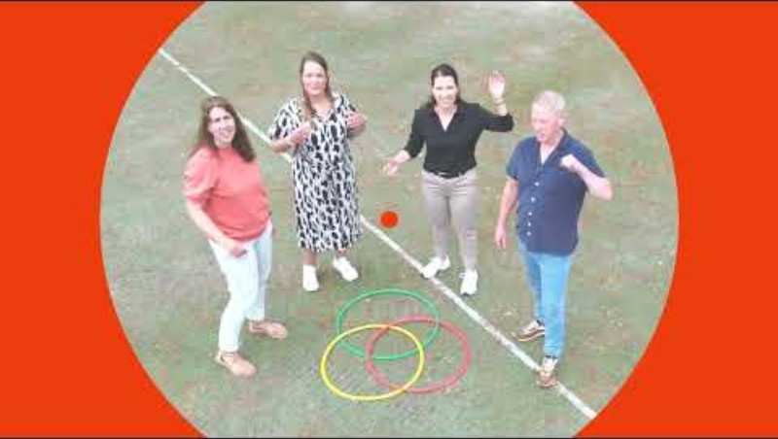
https://youtu.be/46yYK8Vf92c

Slide 3
Wist je dat… ?
Kindcentrum
Inhoud Samen met medewerkers
Een paar voorbeelden:
* Samenwerking * Doorgaande lijn * Pedagogisch klimaat
Bouw Binnen + Buiten Samen met bouwpartners en inbreng door medewerkers
Een paar voorbeelden:
* Plattegronden * Inrichting speelplaats * Binnen inrichting * Exterieur

Slide 4
Missie Kindcentrum
“Door intensief samen te werken stimuleren we de kinderen in Wijhe zich optimaal spelend en lerend te ontwikkelen tot gelukkige wereldburgers.” (KC-plan)
Website: kindcentrum-wijhe.nl

Slide 5
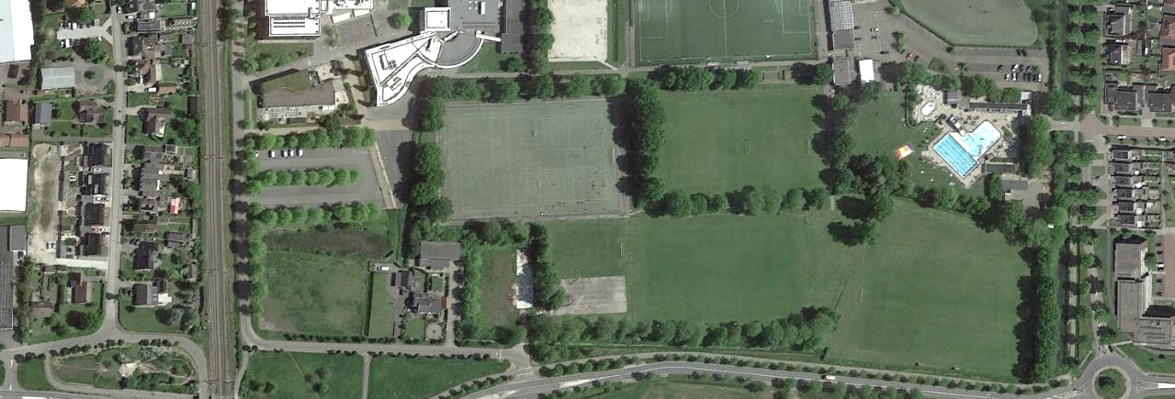
Het gebouw

Slide 6
rust
rust
ruis
ruis
samenwerking
eigen identiteit
multifunctioneel
compact
alzijdig
4 entrees
4 trappenhuizen
rumoer
rumoer
ruis
ruis
rust
rust

Slide 7

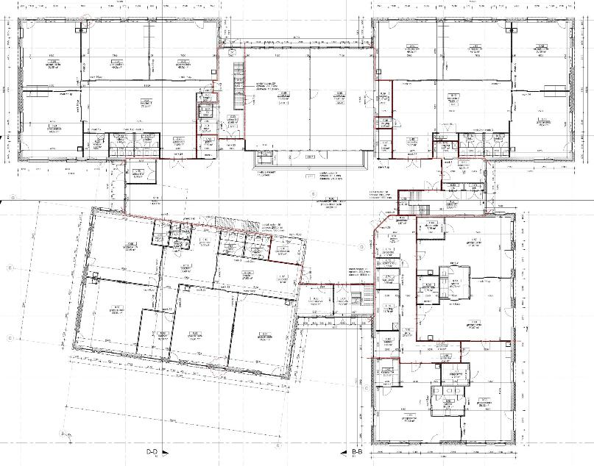
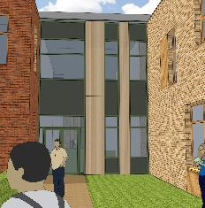
MijnPlein
MijnPlein
Gemeenschappelijk
De Wije
De Bieënkorf
begane grond

Slide 8
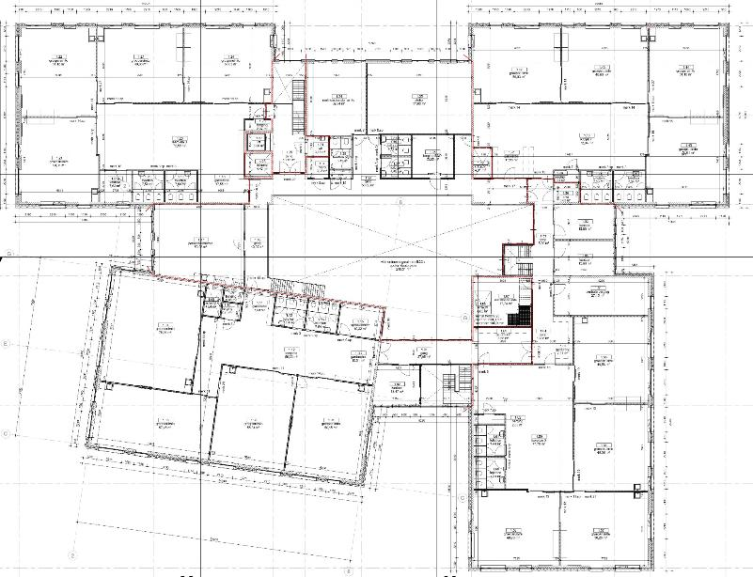
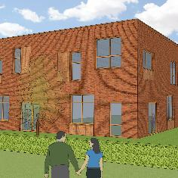
MijnPlein
Gemeenschappelijk
MijnPlein
Gemeenschappelijk
De Wije
Mijnplein
verdieping

Slide 9
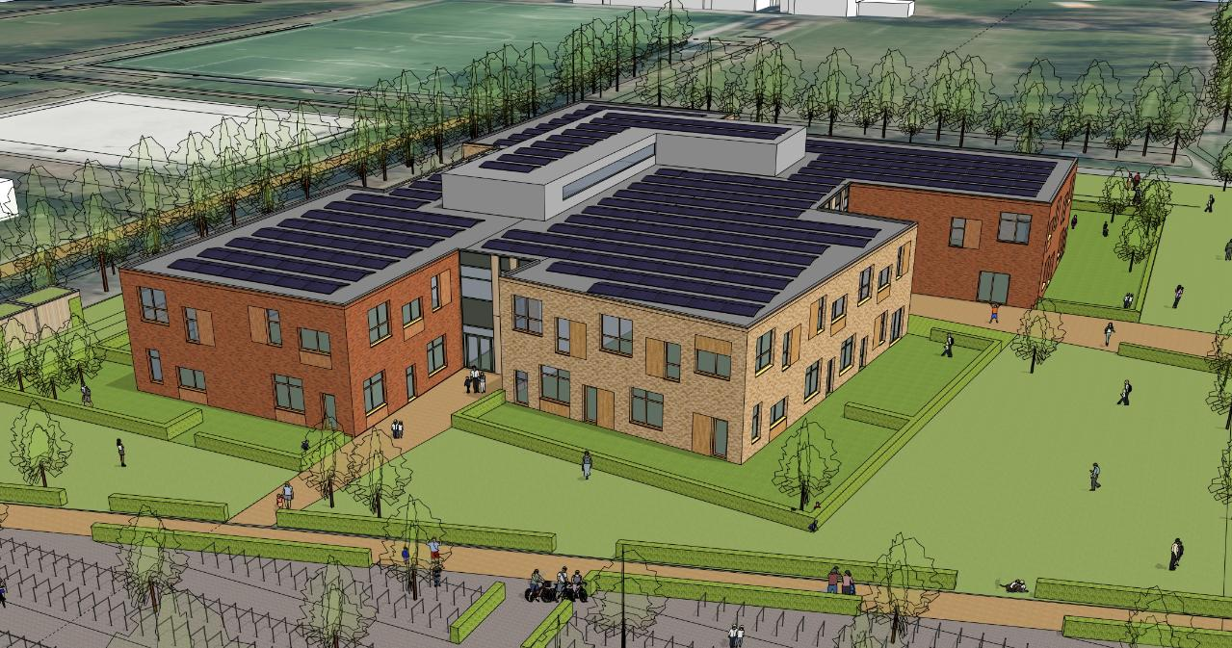
exterieur

Slide 10
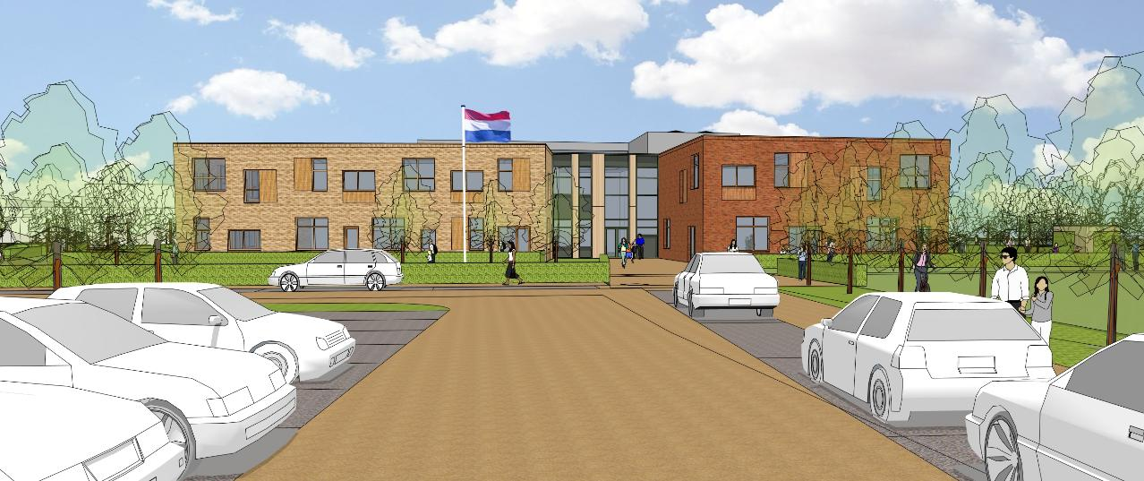
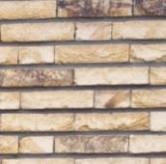

hoofd entree

Slide 11
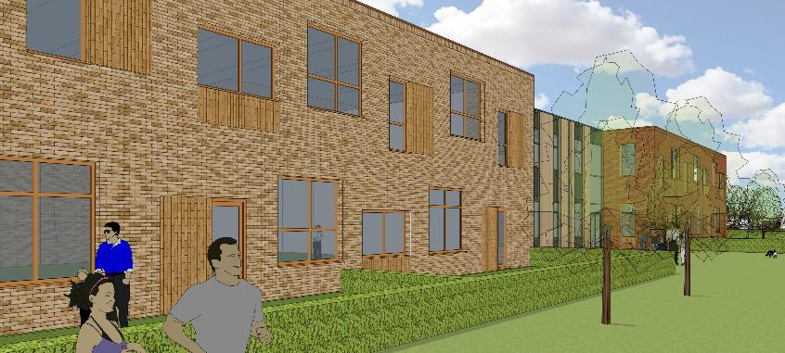
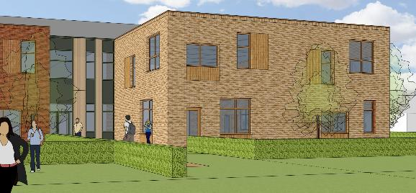
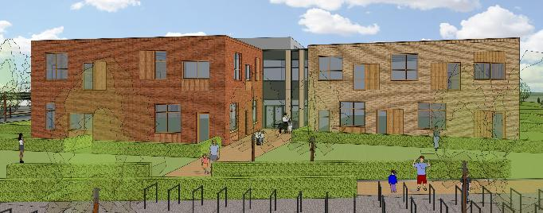
noordgevel
oostgevel
westgevel

Slide 12
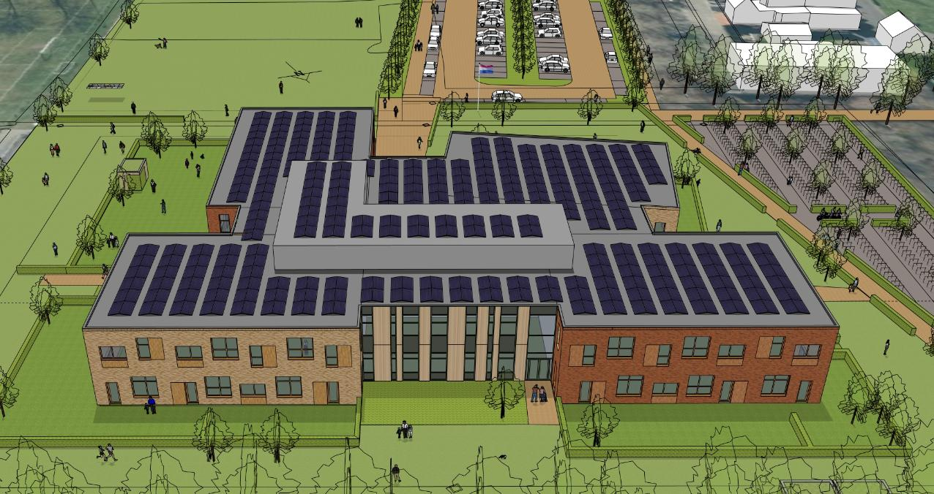
exterieur

Slide 13
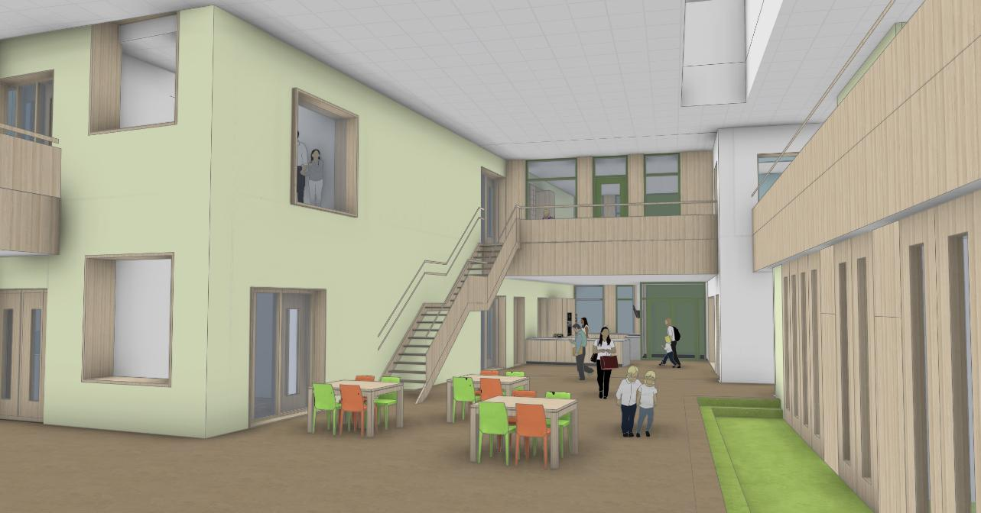
centrale hal

Slide 14
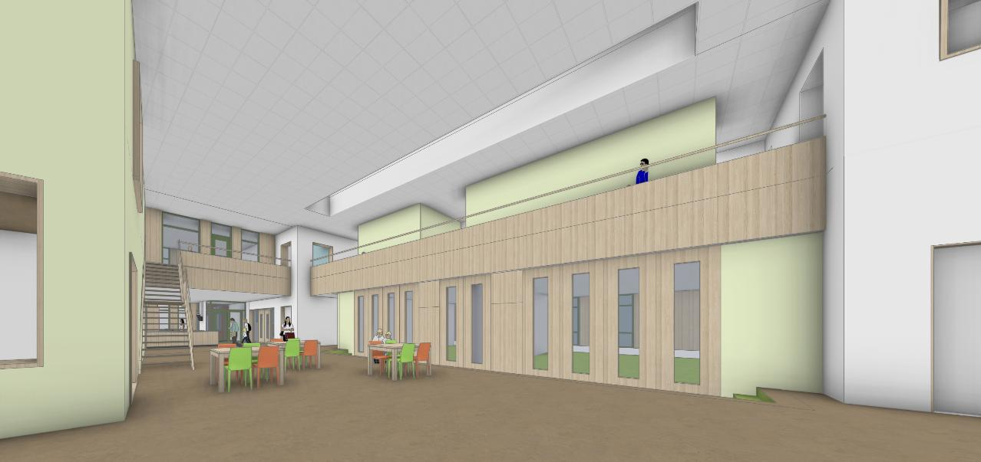





centrale hal

Slide 15
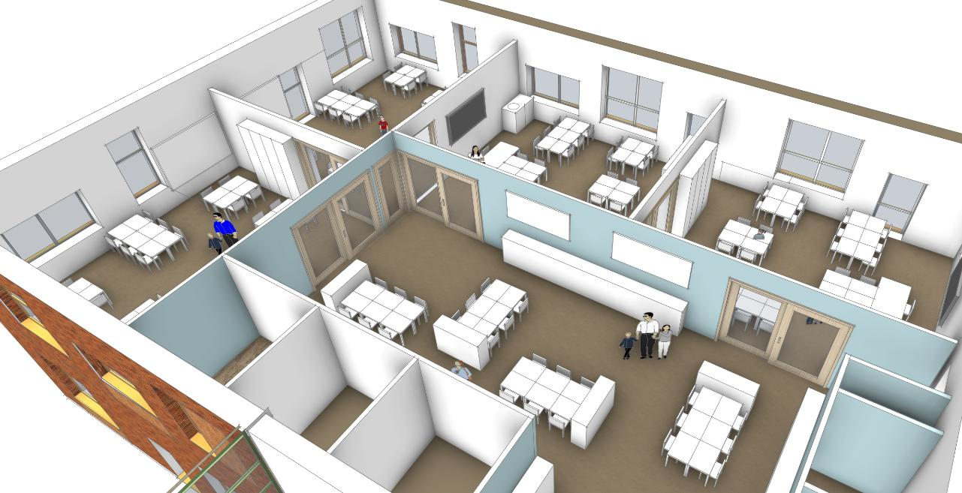
Leerplein mijnplein*
*Leerplein de Wije is anders qua opzet i.v.m. andere visie

Slide 16
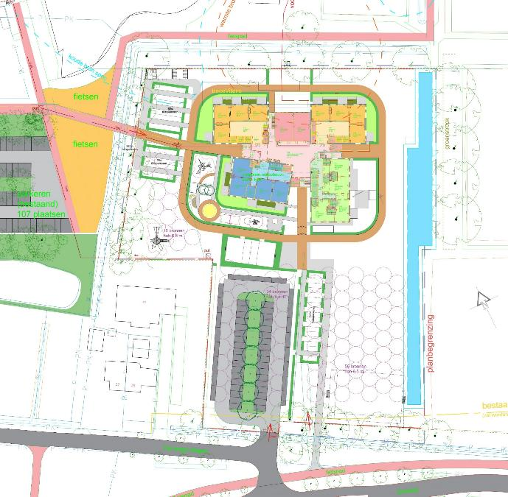
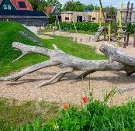
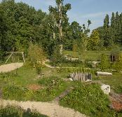
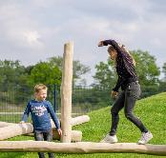
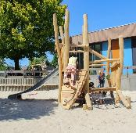
terreinindeling

Slide 17
Wie doet wat?
Stichting Maatschappelijk Vastgoed ontwikkelaar
Stichting Gebouwbeheer Kindcentra Olst-Wijhe eigenaar / verhuurder
Gemeente Olst-Wijhe borging en bekostiging
Bureau Bos architect
Bureau Koppelaar landschapsarchitect
BINX Smartility BV aannemer
BNG Bank financier
Mijnplein voor Mijnpleinschool Wijhe huurder
De Mare voor OBS De Wije huurder
De Bieënkorf kinderopvang huurder

Slide 18
Wanneer gaat het gebeuren?
9 oktober 2025 definitief ontwerp gereed
10 oktober 2025 aanvraag omgevingsvergunning
14 oktober 2025 borgingsbesluit door college
17 oktober 2025 finaal investeringsbesluit
29 oktober 2025 ondertekening akten en overeenkomsten
1 december 2025 perceel bouwrijp
december 2025 aanleg bodemenergiesysteem
6 februari 2026 uitvoeringsgereed ontwerp gereed
2 maart 2026 start bouw
26 maart 2027 oplevering

Slide 19
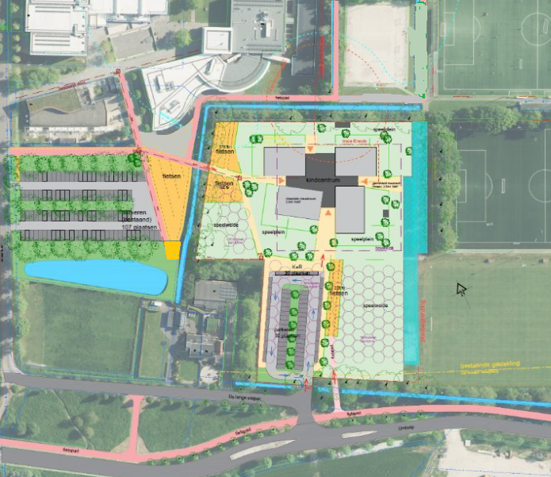
Verkeersveiligheid

Slide 20
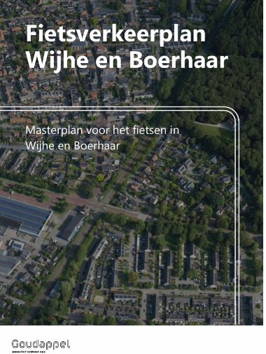
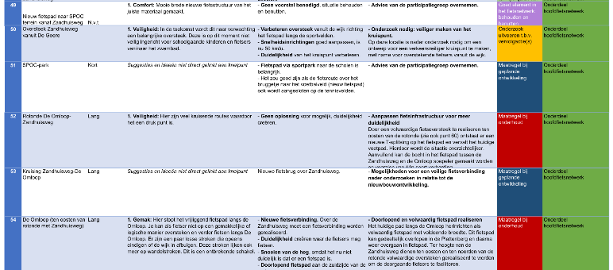

Slide 21
Informatie bij wie?
Informatie kan worden ingewonnen bij:
Donald van der Veen – bestuurder Stichting Maatschappelijk Vastgoed
– bestuurder Stichting Gebouwbeheer Kindcentra Olst-Wijhe
0655 380 270 / 072 503 82 80 / info@mvastgoed.nl

